Slide 1
СОЗДАНИЕ СПЕЦИАЛЬНЫХ ИНДИВИДУАЛИЗИРОВАННЫХ УСЛОВИЙ ОРГАНИЗАЦИИ УЧЕБНО-ВОПИТАТЕЛЬНОГО ПРОЦЕССА: ПРОБЛЕМЫ, ПОИСКИ, ПУТИ РЕШЕНИЯ
Выступление на педагогическом совете
Учитель социально-бытовой ориентировки Е.Н.Бажина
.

Slide 2
ОБЩЕДИДАКТИЧЕСКИЕ ТРЕБОВАНИЯ К УРОКУ
1. Учитель должен владеть учебным предметом, методами обучения.
2. Урок должен быть воспитывающим и развивающим.
3. На каждом уроке должна вестись коррекционно-развивающая работа.
4. Излагаемый материал должен быть научным, достоверным, доступным, должен быть связан с жизнью и опираться на прошлый опыт детей.
5. На каждом уроке должен осуществляться индивидуально- дифференцированный подход к учащимся.
6. На уроке должны осуществляться межпредметные связи.
7. Урок должен быть оснащен:
техническими средствами обучения; дидактическим материалом (таблицы, карты, иллюстрации, тесты, схемы, и т.п.);
весь материал должен соотноситься с уровнем развития ребенка, связываться с логикой урока.
8. На уроке должны осуществляться инновационные процессы.
9. Необходимо введение в обучение компьютеров.
10. На уроке должен строго соблюдаться охранительный режим:
соответствие мебели возрасту детей;
соответствие дидактического материала по размеру и цвету;
соответствие учебной нагрузки возрасту ребенка;
соблюдение санитарно-гигиенических требований.
11. Урок должен способствовать решению основных задач, стоящих перед школой; способствовать социальной адаптации аномально развивающегося ребенка.

Slide 3
Специальные требования к организации урока:
Замедленность темпа обучения, что соответствует замедленности протекания психических процессов;
Упрощение структуры ЗУН в соответствии с психофизическими возможностями ученика;
Осуществление повторности при обучении на всех этапах и звеньях урока;
Максимальная опора на чувственный опыт ребенка, что обусловлено конкретностью мышления ребенка;
Максимальная опора на практическую деятельность и опыт ученика;
Опора на более развитые способности ребенка;
Осуществление дифференцированного руководства учебной деятельностью ребенка, предусматривающего проектирование, направление и регулирование, а вместе с тем и исправление действий учащихся членением целостной деятельности на отдельные части, операции и др.

Slide 4
Индивидуальный подход
Сущность принципа индивидуального подхода состоит в учете индивидуальных особенностей учащихся в учебно-воспитательном процессе с целью активного управления ходом развития их умственных и физических возможностей. Индивидуальный подход предполагает всестороннее изучение обучающихся, воспитанников и разработку соответствующих мер педагогического воздействия с учетом выявленных особенностей. В коррекционной школе индивидуальный подход имеет особенно важное значение, так как по восприимчивости к обучению дети с интеллектуальной недостаточностью различаются между собой значительно больше, чем дети с нормальным интеллектом.

Slide 5
Дифференцированный подход-
это работа с группами учащихся, у которых при освоении учебного материала, выполнении практических работ возникают однородные трудности, в основе которых лежат одинаковые или близкие причины.

Slide 6
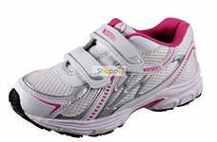
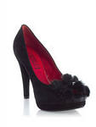
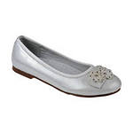
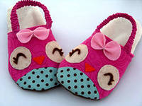
Заполни таблицу, используя слова для справок (стрелки):
Слова для справок:
-для повседневной носки
- для дома
- для занятия спортом
- для праздников
Повседневная
Домашняя
Спортивная
Праздничная

Slide 7
2. Индивидуальные задания. Поставь стрелки соответствия «сезон-название-вид обуви». Для тех, кто любит рисовать. Заполнить 4-ую колонку.
Время года | Виды обуви по сезону | Название | Рисунок
Зима | летняя | Босоножки, туфли, сандалии, сланцы
Лето | зимняя | Валенки, пимы, тёплые сапоги, ботинки
Осень, весна | демисезонная | Сапоги, ботинки, резиновые сапоги

Slide 8
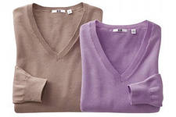
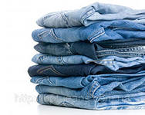
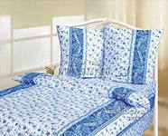
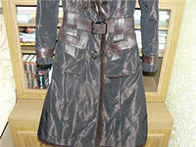
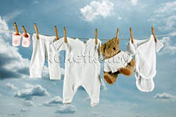
Какие из этих вещей можно постирать вместе? Разложите эти вещи в стопки.

Slide 9
Выделение фрагментов текста. Выдели левой кнопкой мыши нужное предложение. Для этого наведи курсор на нужный фрагмент, нажми левую клавишу мыши и, не отпуская её, проведи по предложению. Отпусти клавишу мыши. На панели инструментов найди значок «Цвет выделенного текста», нажми на желтый квадрат. Если ты хочешь выделить буквы, воспользуйся окошком «Цвет текста».
Виды обуви | Уход | Предметы ухода
 |  | средства | приспособления
Валяная | Сушка | Отопительный прибор | Обувная щетка
Кожаная натуральная | Чистка | Крем | Бархотка, обувная щетка
Из кожзаменителя | Мытье водой |  | Сухая и влажная тряпка
Резиновая | Мытье водой | Мыло | Тряпка
Текстильная | Сухая чистка, стирка | Мыло | Щетка для обуви
Замшевая | Чистка |  | Щетка для замши, ластик

Slide 10
Составь пословицу (с использованием ИКТ)

Slide 11
Буквенное задание.
Запиши последовательность ухода за кожаной обувью. Из выделенных букв получится слово, обозначающее средство по уходу за кожаной обувью.
Е – почистить обувь щеткой
К – очистить обувь от грязи и пыли
М – отполировать бархоткой
Р – нанести крем

Slide 12
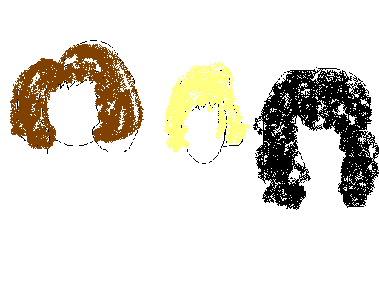
Формы причесок (выполнено с помощью программы Paint)
Задание: Подобрать прическу к различным формам лица (круглому, овальному, прямоугольному, треугольному типу лица).

